Slide 1
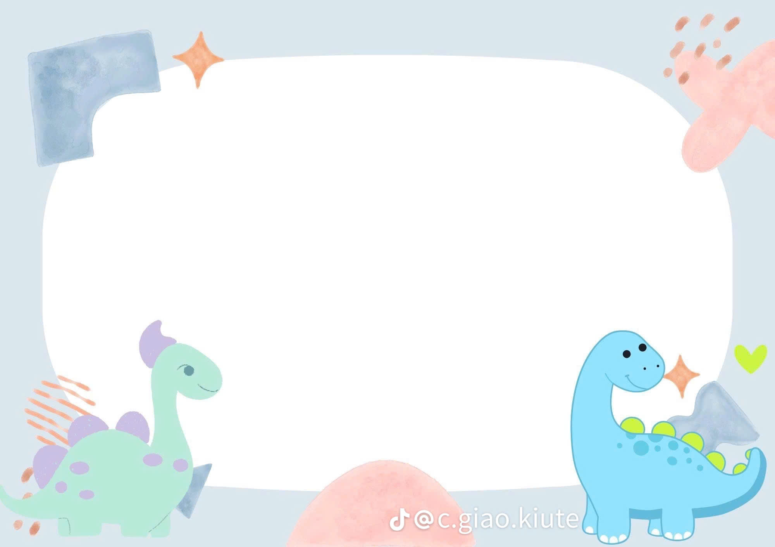

UBND QUẬN LONG BIÊN
TRƯỜNG MẦM VIỆT HƯNG
Lĩnh vực: Phát triển nhận thức
HĐ: Khám phá khoa học
Đề tài: NHỮNG CON DIỀU
Lứa tuổi: MGL 5-6 tuổi
Lớp :MGL A1

Slide 2
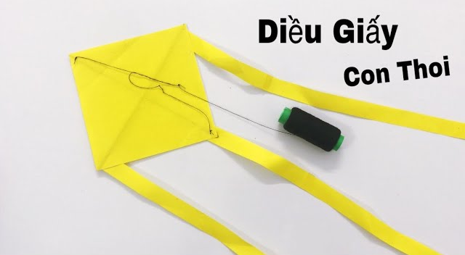

Slide 3
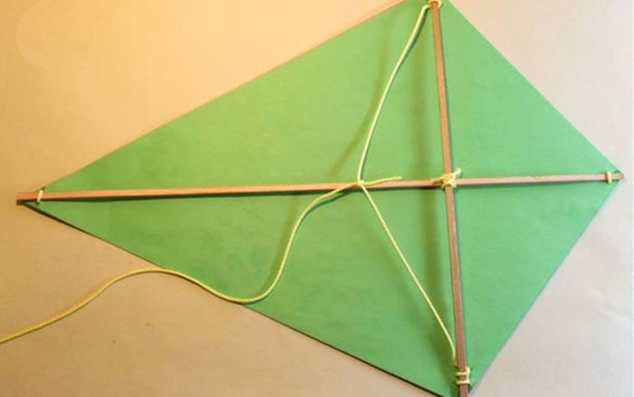

Slide 4
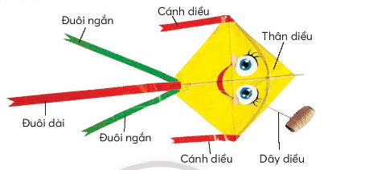

Slide 5
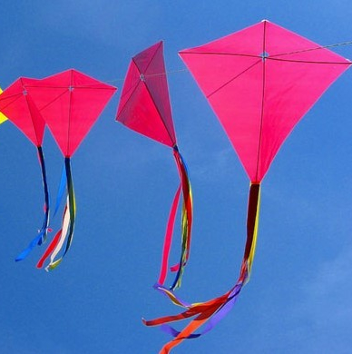
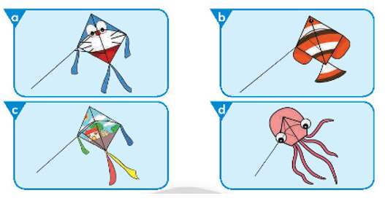
Hình dáng các loại diều giấy

Slide 6
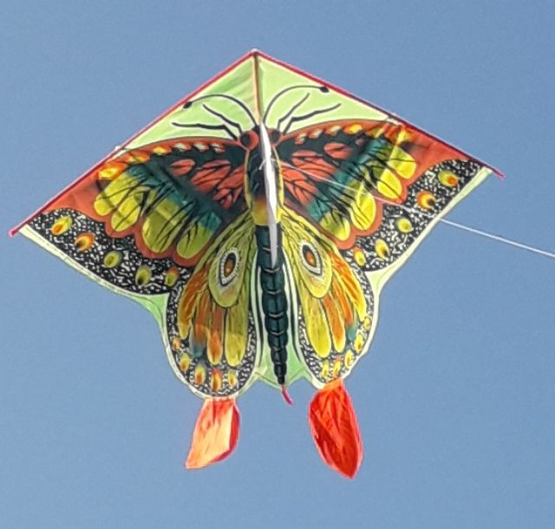
Diều vải

Slide 7
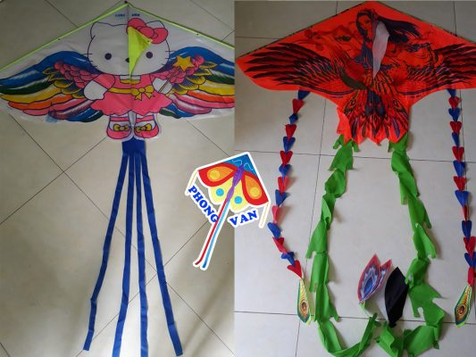
Hình dáng các loại diều vải

Slide 8
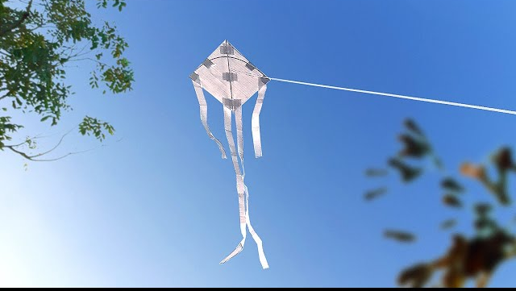
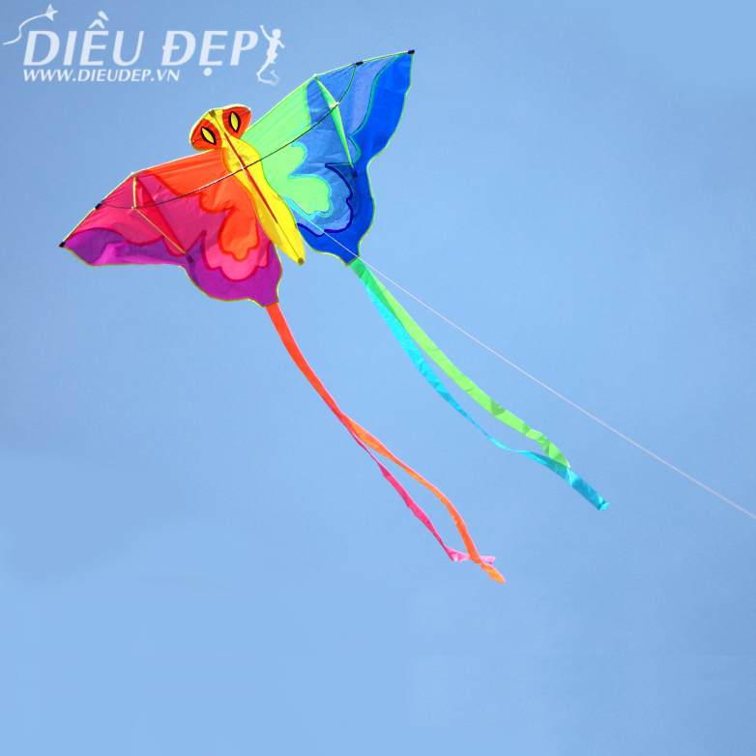
Vì sao sử dụng giấy và vải làm diều?

Slide 9

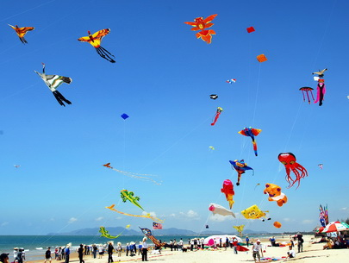
Diều sử dụng làm gì trong cuộc sống
Đồ chơi trẻ em
Hội thi thả diều

Slide 10
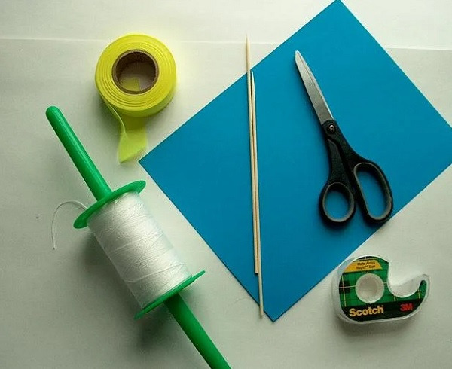
Dụng cụ làm diều giấy

Slide 11
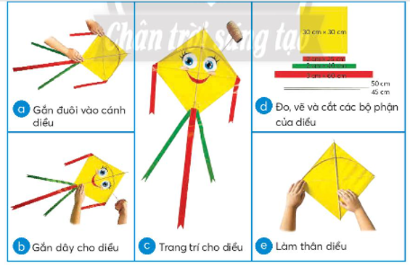
Quy trình làm diều giấy
1
2
3
4
5

Slide 12
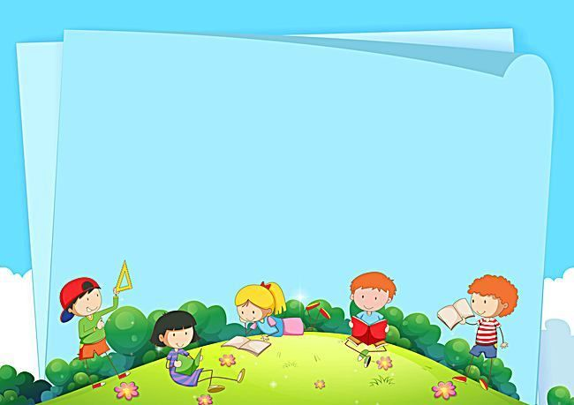
Trò chơi
Bé tài giỏi

Slide 13
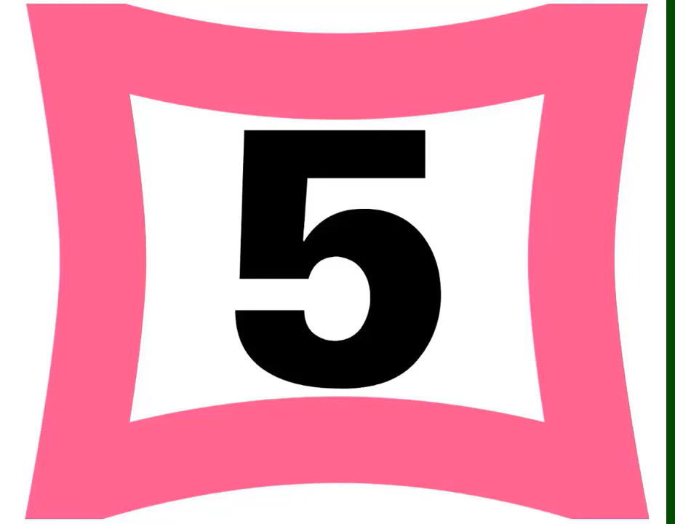
Câu hỏi 1
Diều thường được làm bằng nguyên liệu gì?
B. Nhựa
A. Giấy, vải nilong
C. Xốp

Slide 14
Câu hỏi 2
Diều giấy gồm những bộ phận gì?
B. Thân, đuôi, dây
A. Thân diều, đuôi
C. Thân, dây
̒

Slide 15
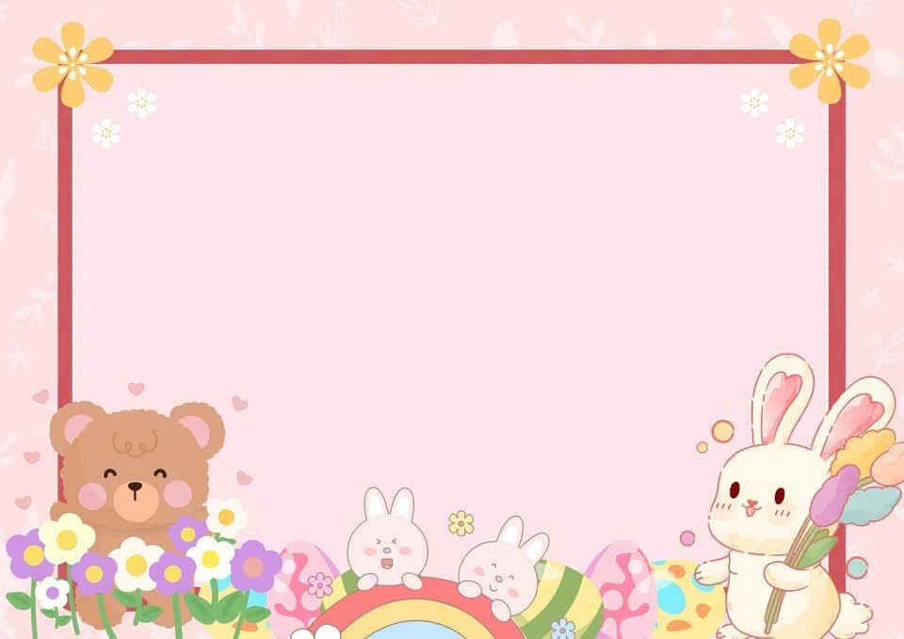
Câu hỏi 3
Diều được dùng để làm gì?
B. Các hội thi thả diều
A. Để trang trí
C. Đồ chơi trẻ em
̒

Slide 16
Câu hỏi 4
Bé hãy chọn quy trình làm diều đúng?
1
1
A
2
3
4
5
1
1
B.
2
3
4
5
̒

Slide 18
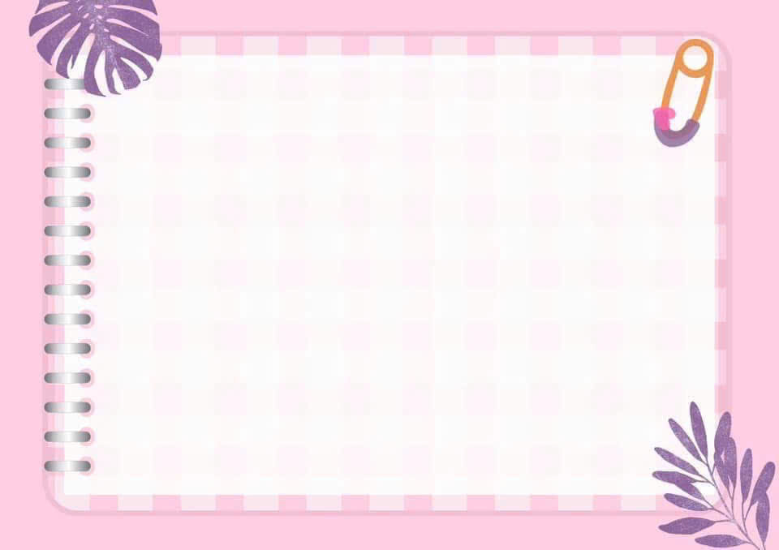
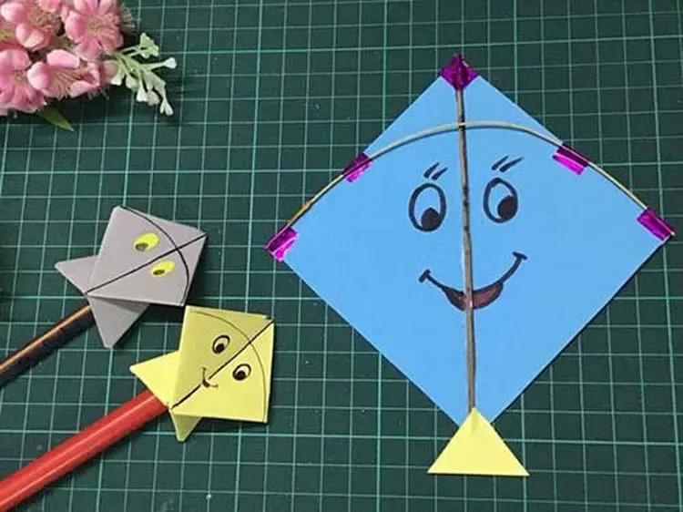

Slide 19
